Slide 1
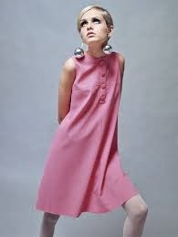
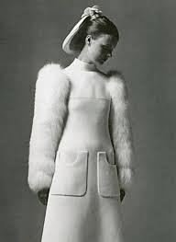
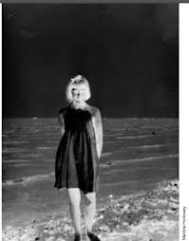
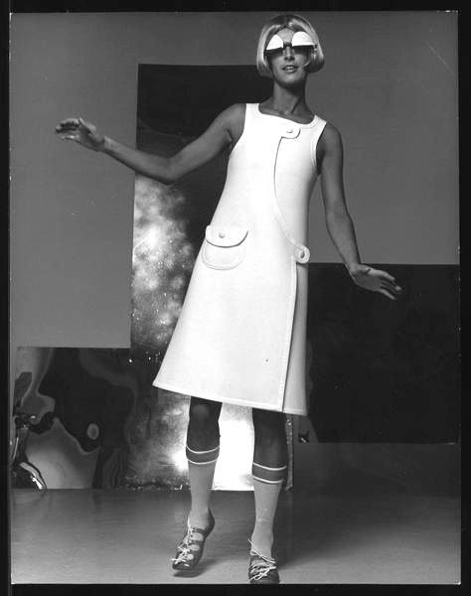
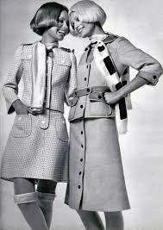
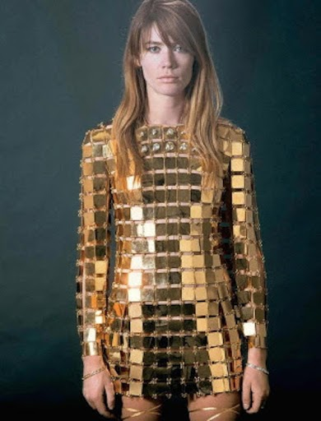
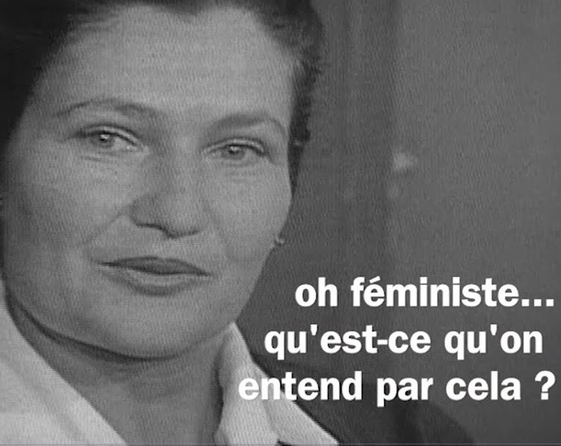
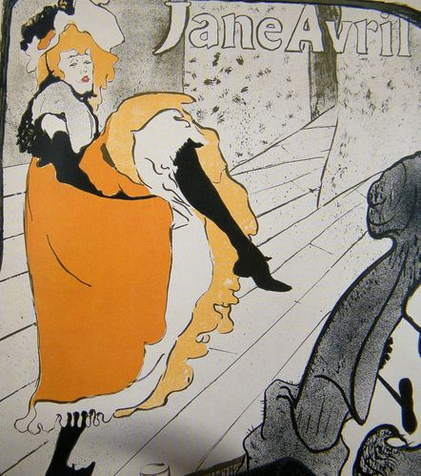
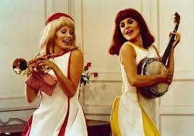
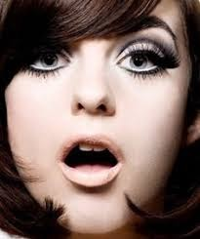
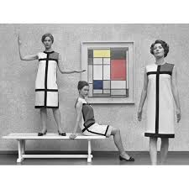
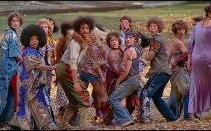
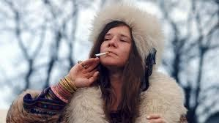
L’affirmation de la femme à travers le temps

Slide 2

PROJET CHEF D’ŒUVRE lycée Myriam 2020 -2022
1re MMV Terminale MMV
Enseignantes 2020/2021: lettres/ histoire/ conception/ technologie
« Réaliser une robe et un pantalon sur le thème de l’affirmation de la femme à travers le temps »
Contexte: L’établissement comme chaque année propose un défilé de mode au mois d’avril. Le thème de cette année est l’affirmation de la femme. Chaque classe a choisi de présenter une période importante: les suffragettes, les années folles, la seconde guerre mondiale, les années 50/60/70/80/ 90/2000
La classe de 1ère a choisi de réaliser une robe année 60 « modèle Mondrian » floquée d’un message sur l’affirmation de la femme.
En terminale, ils réaliseront une seconde pièce.

Slide 3
Objectifs apprenants
Acquérir des connaissances culturelles
Consolider et acquérir des compétences professionnelles
S’approprier ces connaissances et utiliser les compétences afin de créer une réalisation personnelle pour le défilé avril 2021
Être capable de présenter et relater sa démarche et sa réalisation (objectifs, compétences et connaissances acquises, étapes du projet)

Slide 4
Retroplanning apprenants 2020/2021
Interventions | objectifs | activités
Intervention de PopNographe + enseignantes | Découvrir une femme photographe et son approche artistique en tant que femme | Expliquer sur votre cahier de recherches l’approche artistique de cette artiste
Manifesto: rencontre Matilda Holloway + enseignantes | Comprendre des choix artistiques (portraits de femme) | Expliquer sur votre cahier de recherches l’approche artistique de cette artiste
Enseignantes | Acquérir des connaissances culturelles : la mode du XIX au XXI | Réaliser une planche tendance d’une période ciblée
Designer | Découvrir des techniques pour personnaliser un imprimé | Créer des messages porteurs de sens en lien avec le thème du chef d’oeuvre
Enseignantes | Zoom sur la mode des années 60 /70 Découvrir des femmes dans la littérature Découvrir des mouvements féministes Zoom sur l’image de la femme à travers la publicité | Réaliser la fiche technique d’une pièce maitresse de la période choisies Donner ses préférences pour des courants de pensées, retenir des citations d’auteurs Reconnaitre des périodes à travers l’image donnée de la femme Créer son propre message à partir des connaissances acquises, il sera transposer sur la robe
Représentation générale du ballet de Toulouse Lautrec au Capitole Enseignantes+ intervenants Capitole | Découvrir l’artiste Toulouse Lautrec et sa vision de la femme | Créer un canva sur Toulouse lautrec Alimenter le cahier de recherches et de bord sur la vision de la femme chez Toulouse Lautrec
Enseignantes | Mettre en œuvre les connaissances et compétences à travers la réalisation | Faire le patronage d’une robe années 60 avec imprimé personnalisé Réaliser le prototype de la robe Réaliser la robe pour le défilé

Slide 5
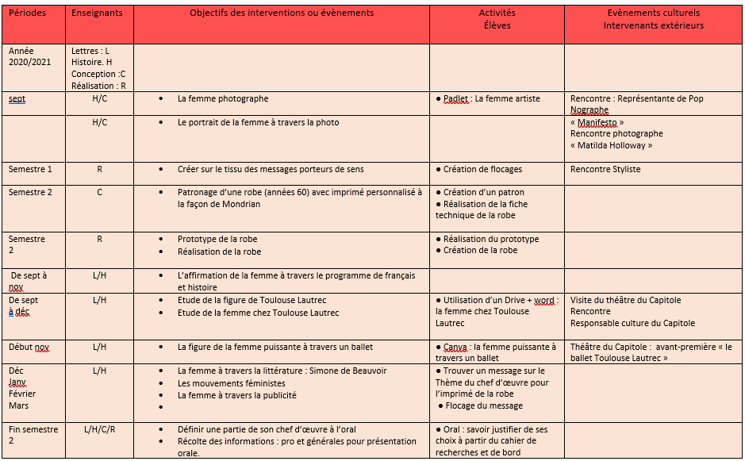
Retroplanning enseignants

Slide 6
Retroplanning apprenants 2021/2022
Formaliser sa démarche
Réaliser un vêtement complément de celui de 1ere en suivant la même démarche créatrice
Préparer la présentation du chef d’œuvre à travers une méthodologie ciblée et renforcée en AP

Slide 7
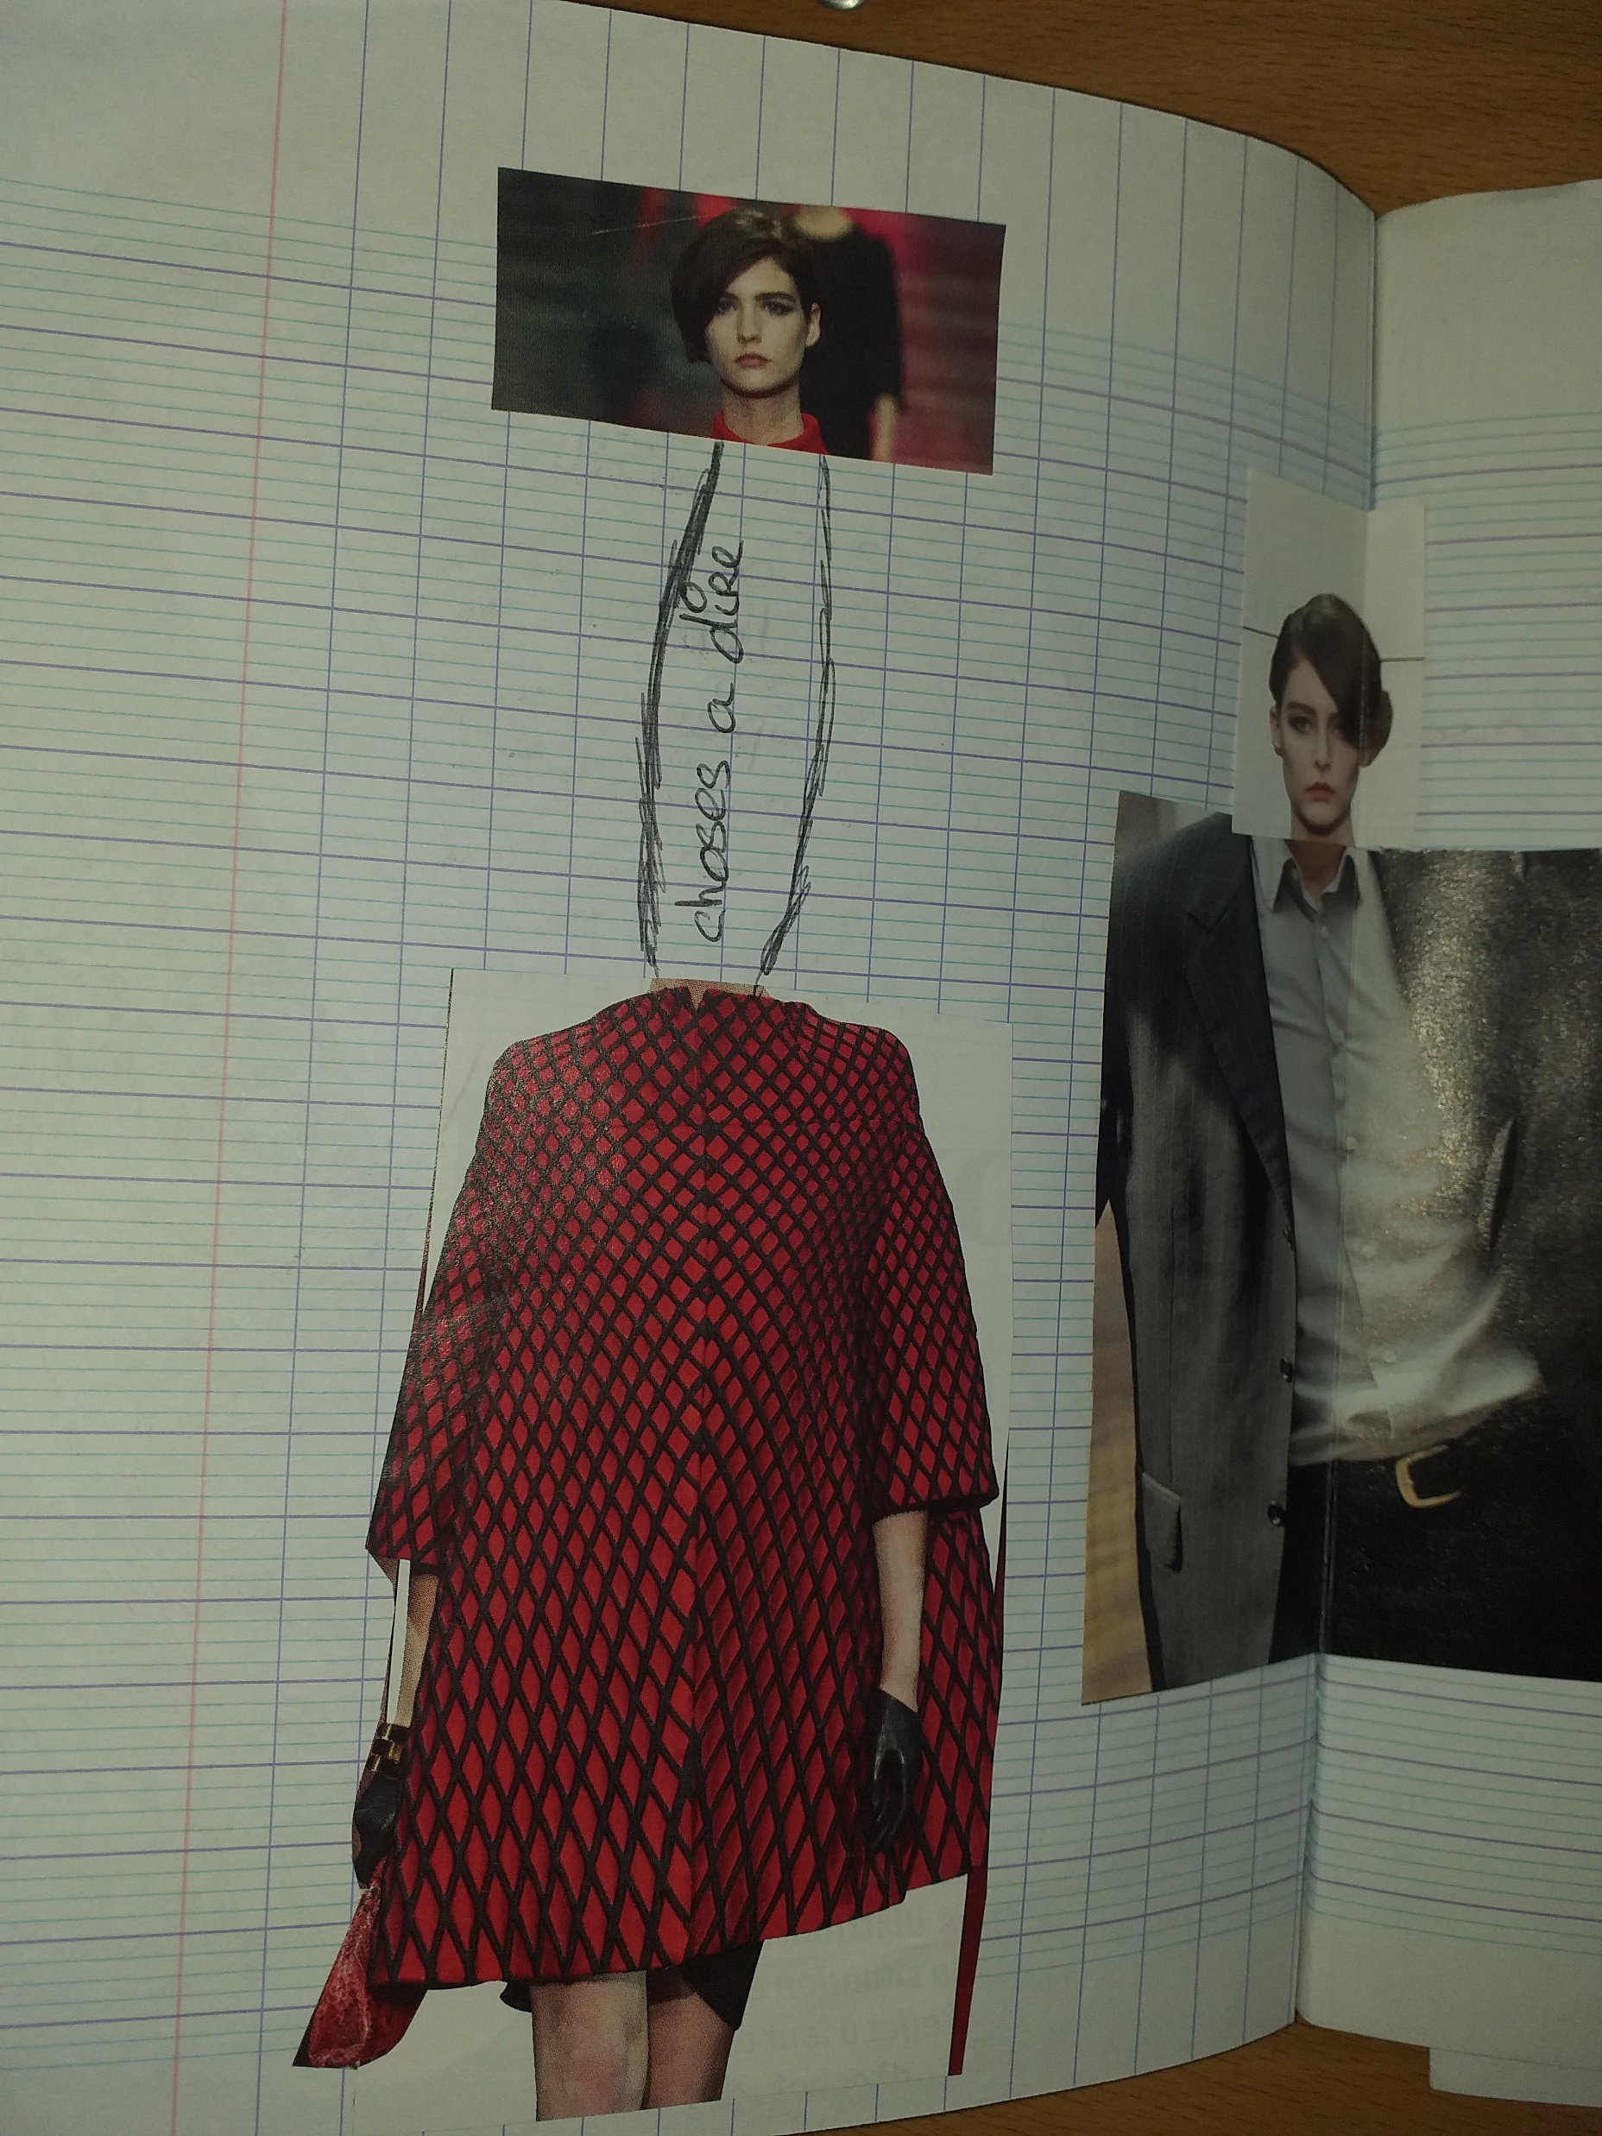
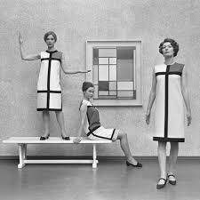
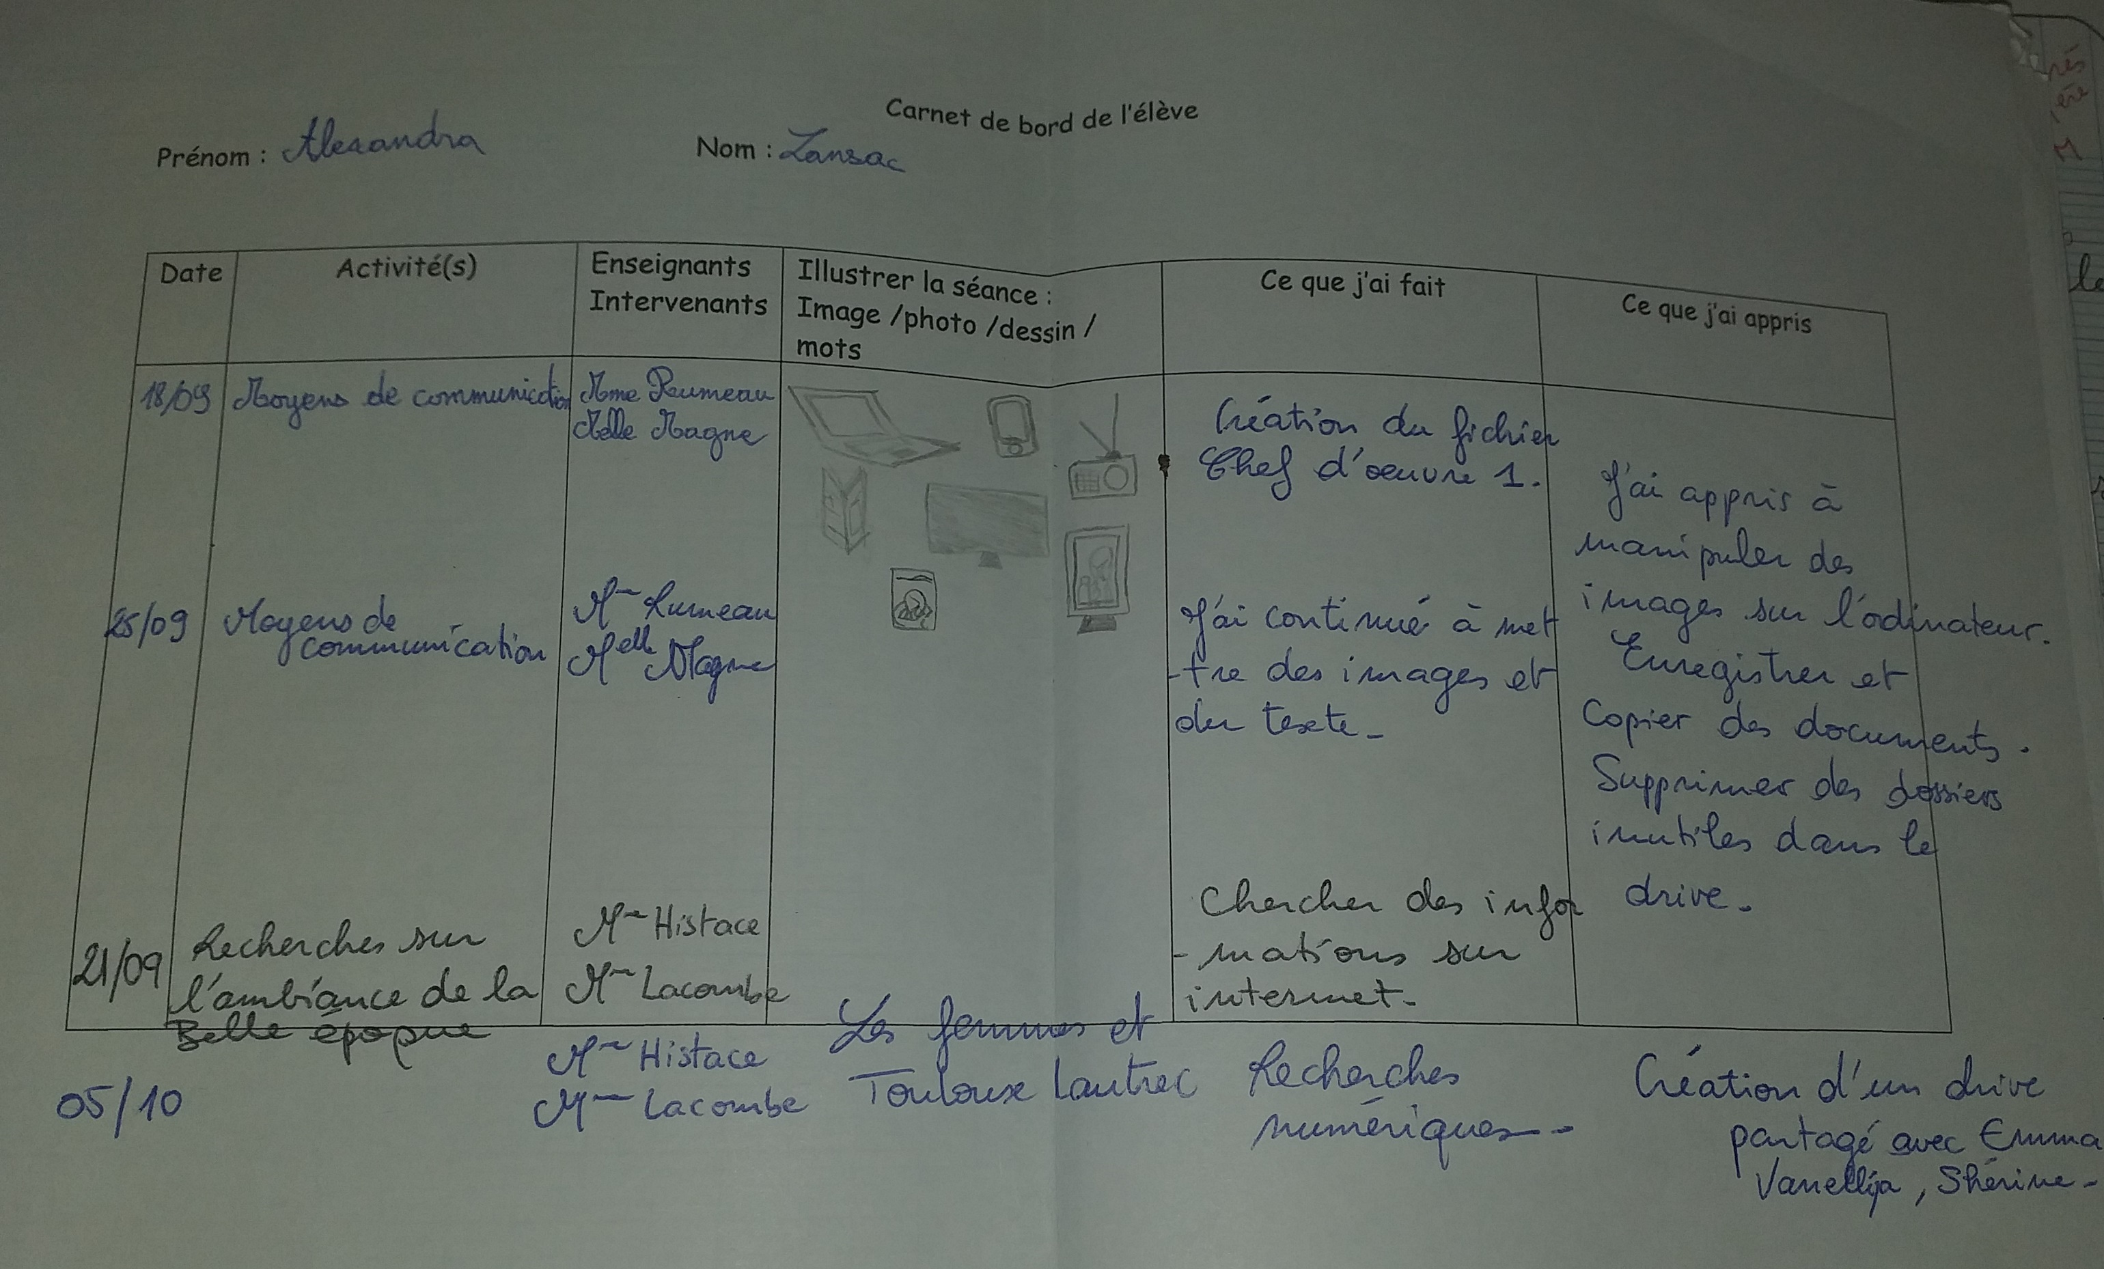
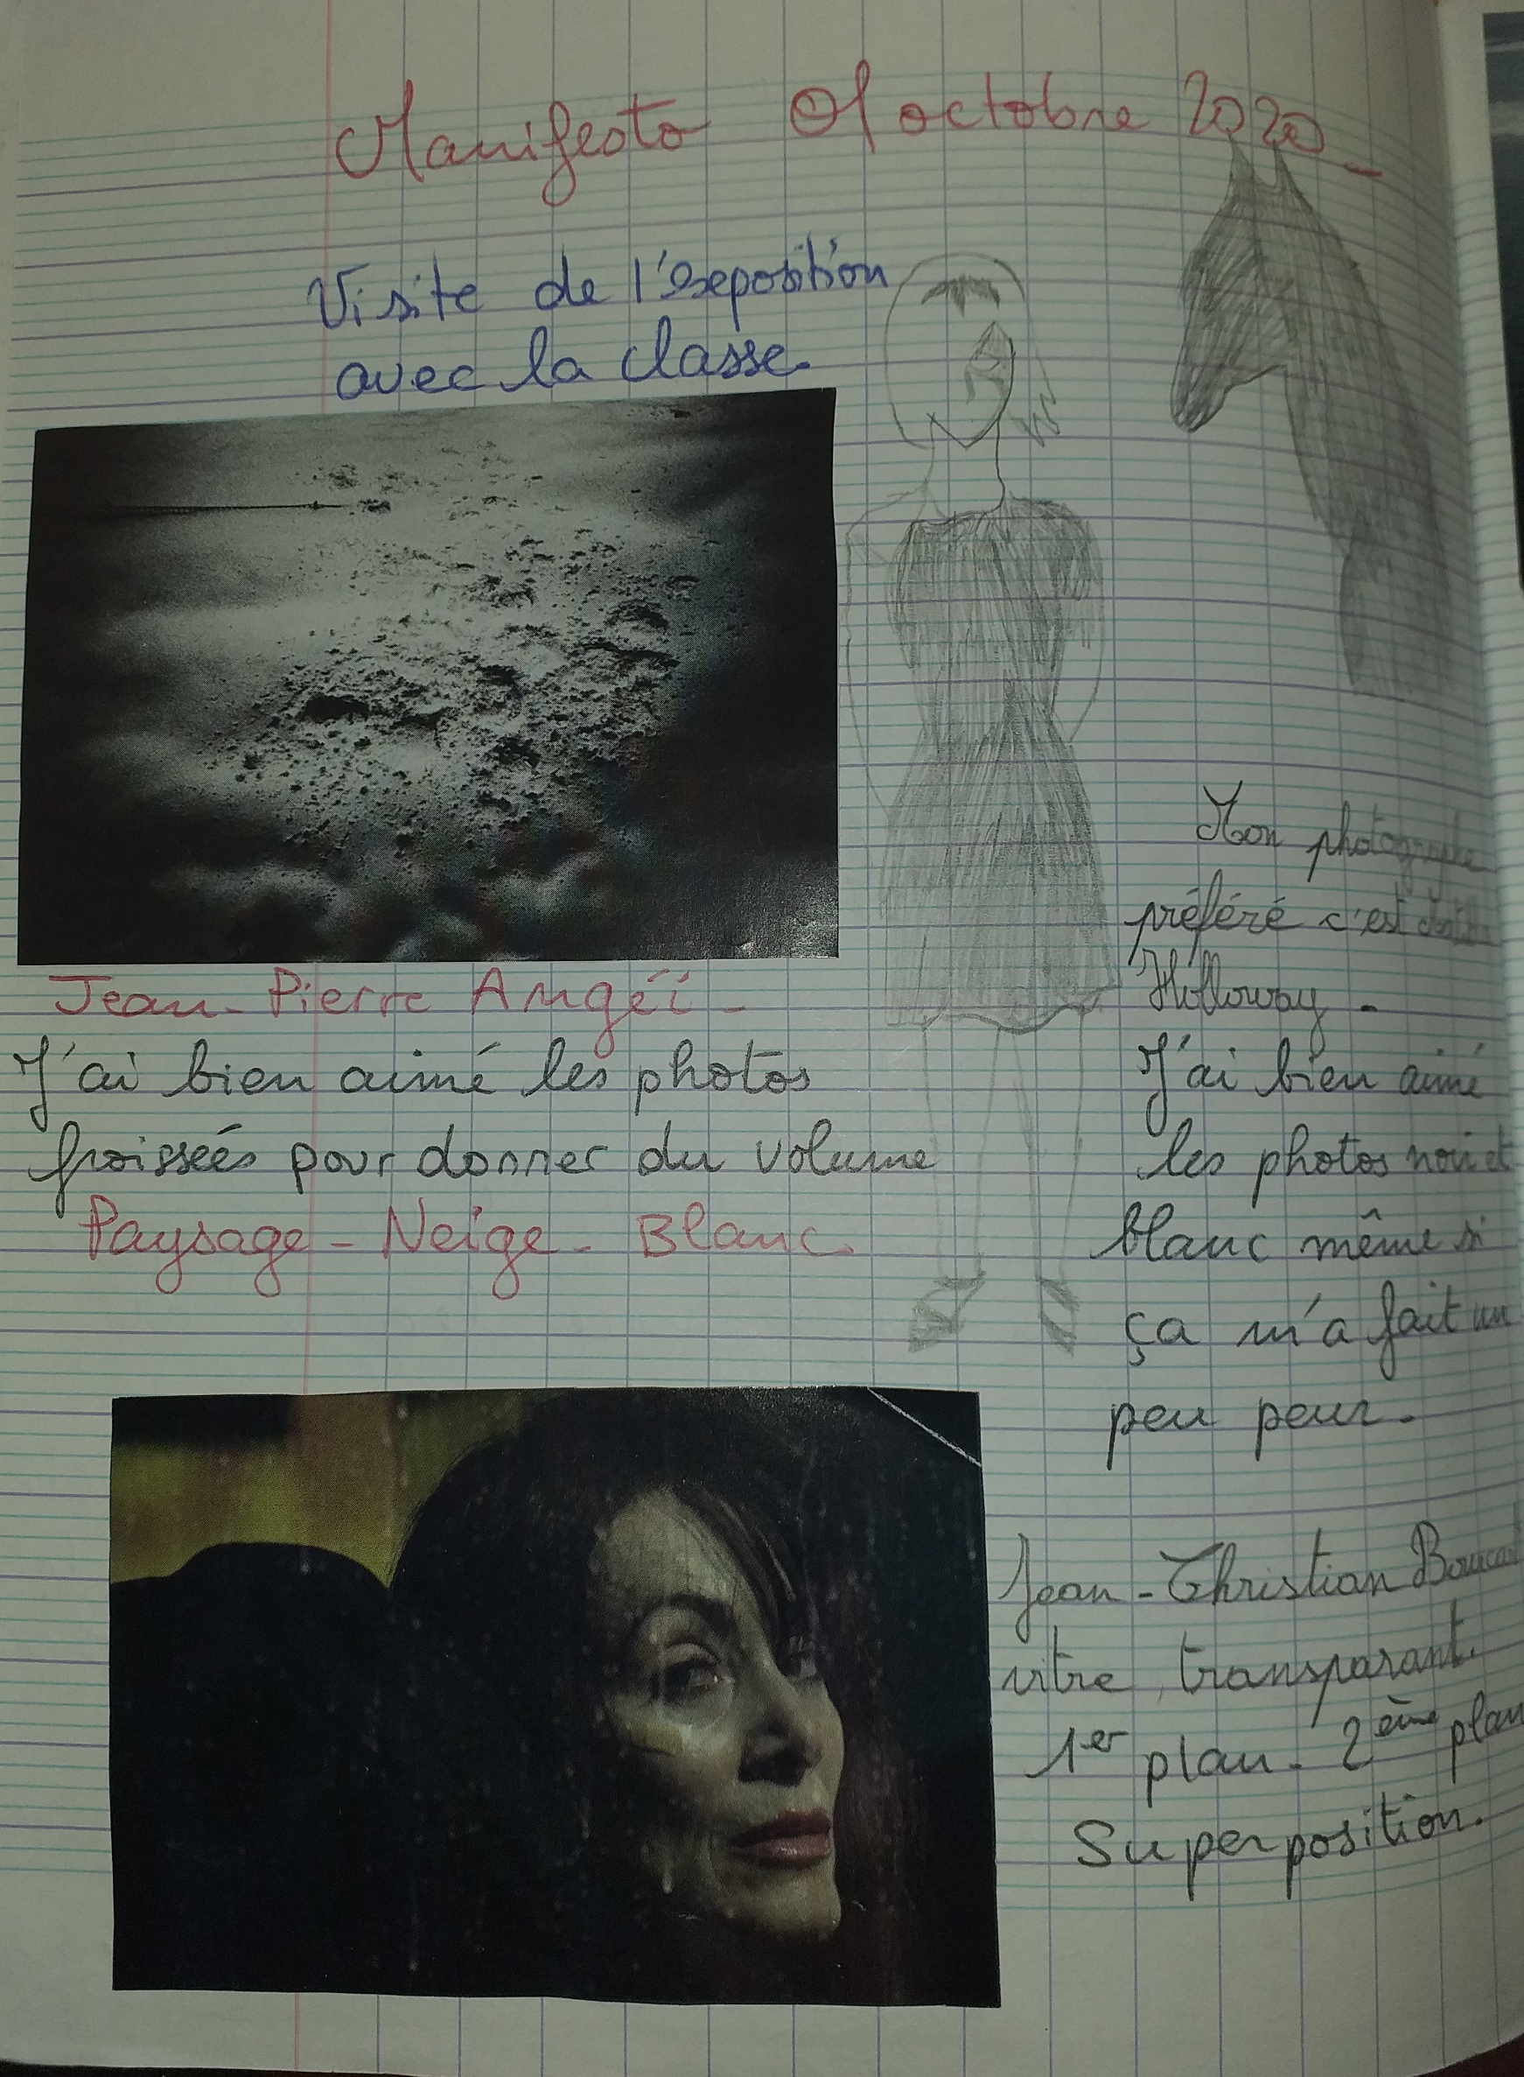
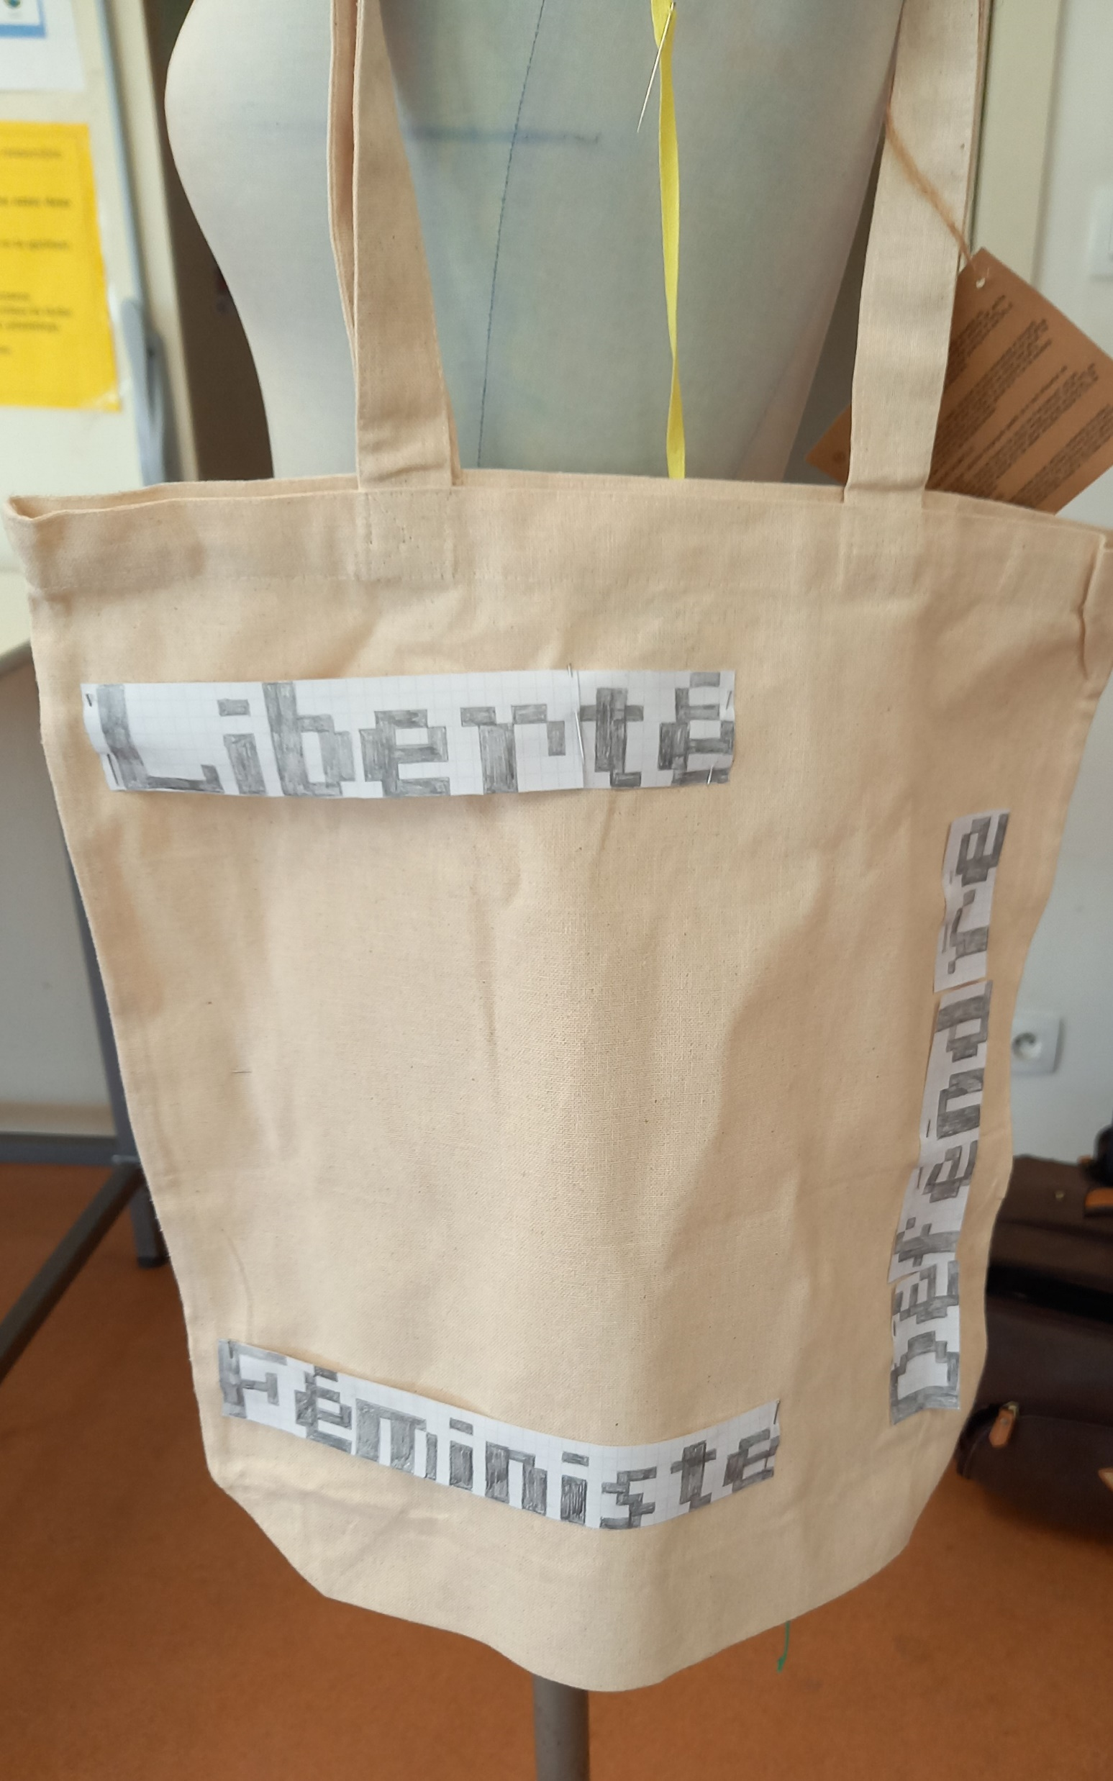
Travaux d’élèves

Slide 8
Comment insérer la langue dans ce chef d’œuvre
1) Transformation du projet 1ere MMV EGLS 2019-2020 en chef d’œuvre
Dans le cadre de l’échange avec les élèves du lycée de Jerez, présentez-vous à vos correspondants en utilisant Canva
-I-Dans une première partie vous ferez une vidéo sur votre téléphone pour vous présenter. Vous l’insèrerez à Canva
-II- Dans une seconde partie, vous ferez une vidéo pour présenter votre passion en l’illustrant par des dessins ou des créations (quelle est-elle ? Que vous apporte-elle ?) Vous l’insèrerez à Canva. Aidez-vous de l’émission « lo que me prende » et de « maestros de la costura »
-III-Dans une troisième partie, vous ferez une vidéo pour présenter la spécialité de votre formation (art, couture, conception) Vous l’insèrerez à Canva.
-Dans la dernière partie, vous présenterez votre réalisation du défilé. Votre enregistrement vocal accompagnera une vidéo qui montrera l’atelier de confection, le patron de votre modèle, votre modèle. Aidez-vous de l’émission « maestros de la costura »
2) Contacter un des créateurs partenaires Erasmus à Cadix afin qu’il enregistre une vidéo sur sa démarche artistique au moment de créer un vêtement. La vidéo peut être exploitée ensuite sous différentes formes.

Slide 9
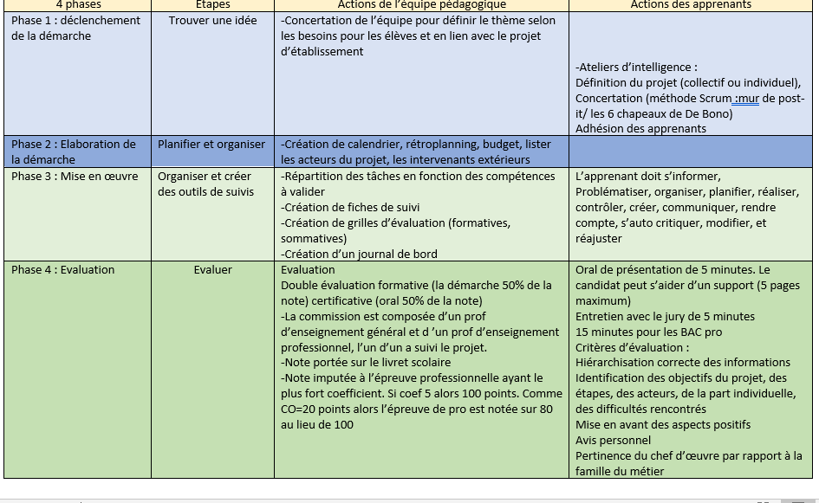
Les 4 phases du chef d’œuvre

Slide 10
Comment mettre en œuvre le déclenchement de la démarche ? (phase 1)
1) Concertation de l’équipe pour définir le thème selon les besoins pour les élèves et en lien avec le projet d’établissement
2) Proposer des ateliers d’intelligence pour que les apprenants :
- s’approprient le thème et y adhérent
- définissent leur projet : collectif ou individuel, rôle de chacun, appropriation, personnalisation, mise en œuvre personnelle ou collective

Slide 11
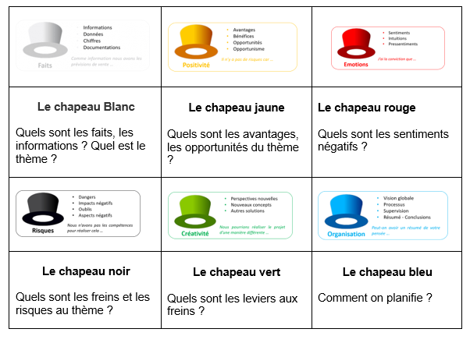
Comment les élèves peuvent-ils s’approprier le thème?
La Méthode des 6 chapeaux :
A partir du thème général du CDO, demander aux apprenants de compléter individuellement (sur un carnet de route) ou collectivement (sur tableau, panneau, « Trello » à conserver tout au long du déroulement du projet) le tableau des six chapeaux. Des chapeaux peuvent être évincés

Slide 12
Comment aider les élèves à définir leur projet?
A partir de la réflexion collective ou individuelle sur le thème, chaque apprenant doit trouver sa mission dans le projet collectif ou individuel ou réalisation personnelle ou collective.
La Méthode scrum « post-it »
- Demander aux apprenants de compléter individuellement (sur tableau, panneau, à conserver tout au long du déroulement du projet) le tableau à l’aide de post-it.
a) Le post-it 1 correspondant au scénario et représente le projet de l’apprenant.(attribuer une couleur pour chaque scénario)
b) Les tâches: L’apprenant indique sur post-it les tâches à mener pour la réalisation du scénario dans la colonne à faire
c) L’évolution du projet L’apprenant ou l’enseignant déplace les post-it « tâches à mener » dans la colonne « en cours » puis « à vérifier » puis « terminé »
Prénom / rôle/ fonction | Scénario | A faire | En cours | A vérifier | Terminé

Slide 13
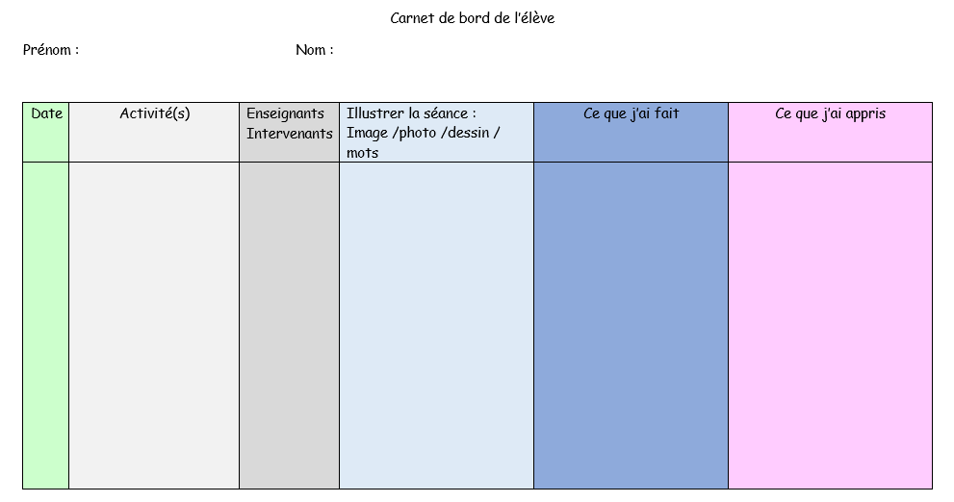
Tracer ou évaluer en cours de formation?

Slide 14
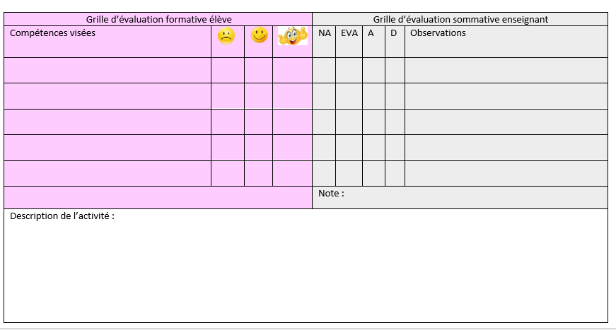
Tracer ou évaluer en cours de formation?

Slide 15
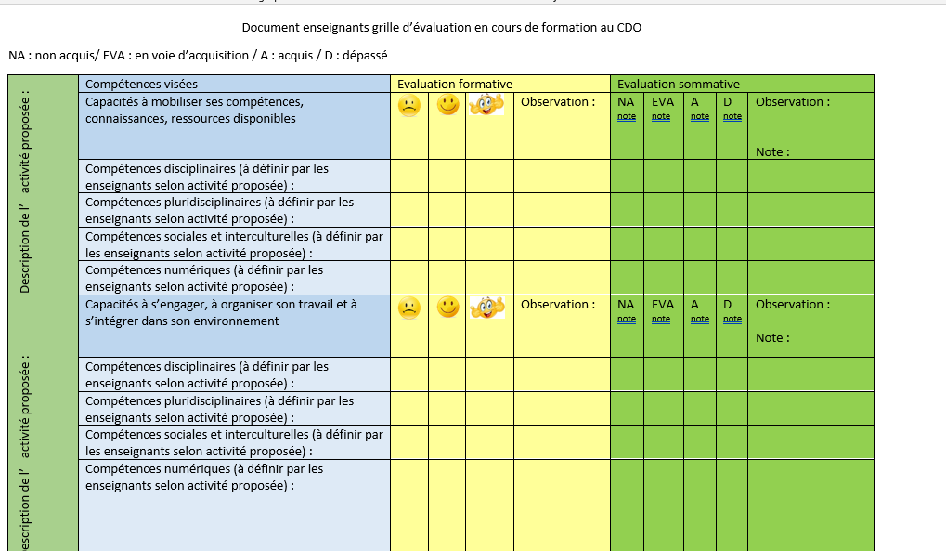
Comment évaluer en cours de formation?

Slide 16
Les critères retenus pour l’oral du CDO
La hiérarchisation correcte des informations délivrées pour introduire le sujet.
La clarté de la présentation et la pertinence des termes utilisés.
Le respect des consignes données sur le contenu exigé de la présentation.
L'identification claire, précise et restituée objectivement des points suivants : objectifs du projet, étapes, acteurs, part individuelle investie dans le projet.
L'identification des difficultés rencontrées et de la manière dont elles ont été dépassées ou non.
La mise en avant des aspects positifs ou présentant des difficultés rencontrées au long du projet.
L'émission d'un avis ou ressenti personnel sur le chef-d'œuvre entrepris
La mise en exergue de la pertinence du chef-d'œuvre par rapport à la filière métier du candidat.

